Slide 1
Мастер-класс «Нескучные уроки английского языка для учащихся начальной школы»
Автор: учитель иностранного языка (английского)
Шайтан Ольга Васильевна

Slide 2
Ориентация на интересы ученика
Понять, чем увлекается ученик;
Создать ситуацию, в ходе которой ученик поймёт, что его сфера интересов обогатится благодаря знанию иностранного языка.

Slide 3
Какие задачи выполняет на уроке ученик?
- Поздороваться и угадать;
- Заинтересоваться;
- Исследовать;
- Энергично отдохнуть;
- Поиграть;
- Найти решение.

Slide 4
Что мотивируеТ?
- Обучающее видео (мультфильмы, песенки, знакомящие с материалом урока);
- Образовательный контент Московской электронной школы;
- Продуманная физкультминутка;
- Раскраски, рисование;
- Карточки;
- Игры.

Slide 5
Какие игры подойдут?
- Игры на доске/листе бумаги;
- Индивидуальные, командные и групповые;
- Настольные;
- Творческие (например, введение/повторение темы при помощи составления сказки, привлекая к этому занятию учеников);
- Подвижные (физкультминутка).

Slide 6
ВАЖНО!
Упор на личность и интересы ребёнка.
Игры не идут вразрез с материалом учебника.
Игры мотивируют детей учиться.

Slide 7
Примеры игр
- Минное поле*;
- Аукцион;
- Спаси принца/принцессу;
- Соедини точки на картинке;
- Раскраска по сегментам;
- Загадочный диктант;
- Игры с буквами, транскрипцией, словами;

Slide 8
- Рисуем, раскрашиваем, лепим из теста/пластилина, играем;
- Пропавшие карточки;
- Лабиринт;
- Сюжетно-ролевые игры;
- Квест;
- Угадай, кто/что это?

Slide 9
Пример подачи материала в форме сказки
Когда можно использовать данный приём?
Как это сделать?
Каковы дальнейшие действия ученика?

Slide 10
Когда можно использовать данный приём?
Объяснять учебный материал, прибегая к сказке, у учителя получится нечасто, так как это – достаточно трудоёмкий процесс. Но эффект от этого метода может поразить учителя. Такая форма подачи нового материала или закрепления пройденного материала целесообразна в следующих случаях:
- чтобы заинтересовать ребёнка изучать тему;
- чтобы по-другому объяснить материал.

Slide 11
Как объяснить учебный материал в форме сказки?
- настроить учащихся на совместную работу;
- стимулировать творческие способности учеников;
- привлечь к работе всю группу;
- сказку можно записать, но лучше ее нарисовать;
- использовать необычный сюжет;
- сделать героями сказки части речи, подумать, как их нарисовать, где они обитают.

Slide 12
Пример сказки о настоящем продолженном времени

Slide 13
как можно работать со сказкой?
- учащиеся рассказывают её друг другу, учителю, членам семьи;
- учащиеся перерисовывают её в альбом, раскрашивают, добавляют туда другие обучающие сказки;
- можно устроить конкурс рассказчиков/ авторов и т.д.

Slide 14
НАСТОЛЬНЫЕ ИГРЫ
Вписываются ли настольные игры в рамки начального общего образования?
- ДА. И НЕ ТОЛЬКО В НАЧАЛЬНОЙ ШКОЛЕ.
- они могут быть применены в небольших группах;
- во время проведения педагогического приёма «круглый стол» и т.д.

Slide 15
ПРИМЕРы настольных игр, используемых на уроке иностранного языка
- игры-ходилки. Задача ходилок состоит в формировании причинно-следственных связей, расширения кругозора, тренировки навыков внимания и счета.
- игры с обучающими карточками;
- игры типа детского Activity

Slide 16
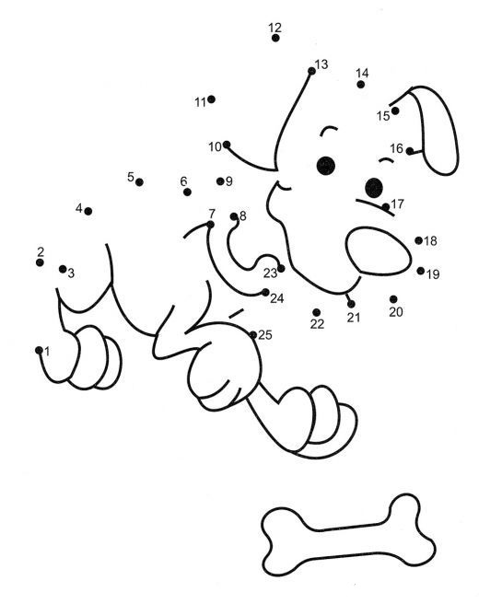
Если проходим числа …

Slide 17
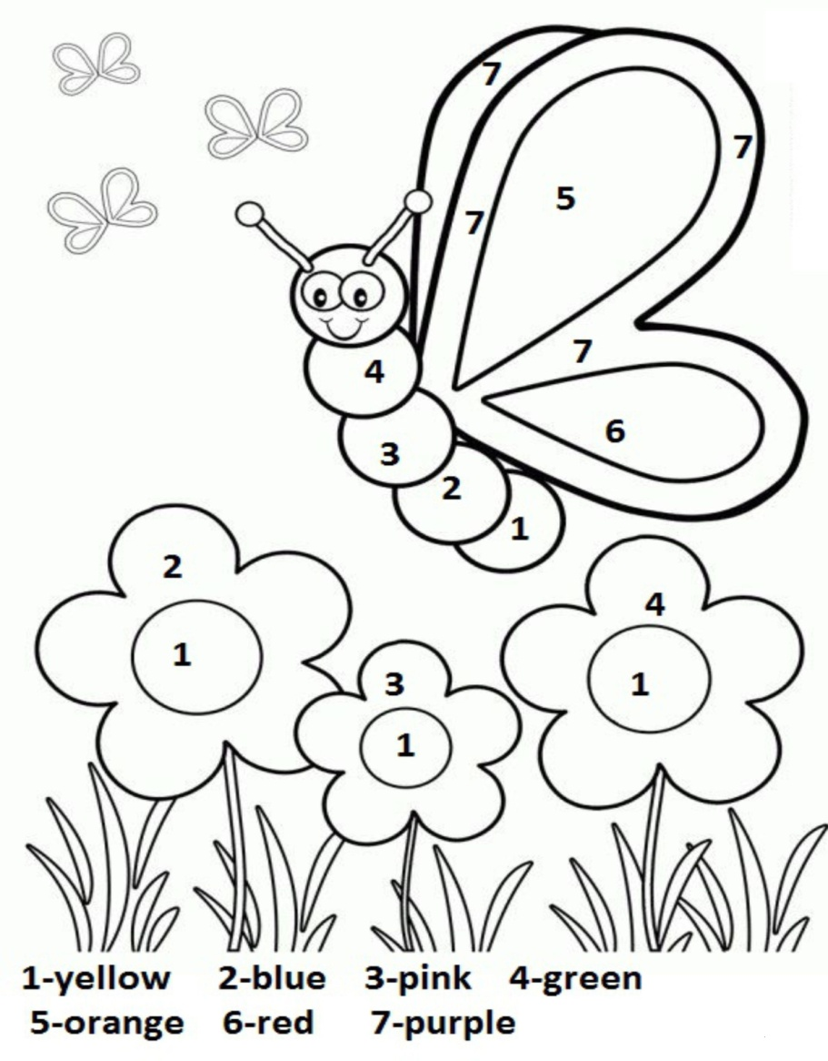
Если проходим цвета …

Slide 18
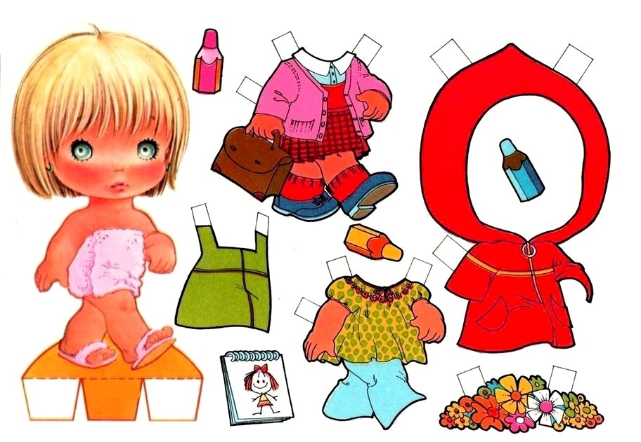
Если проходим одежду …

Slide 19
МНОЖЕство заданий. Творчество учителя
В приведённых выше слайдах показано, что существует огромное количество различных заданий, радующих учеников и мотивирующих их изучать иностранный язык. Учитель может сам, ориентируясь на своих учащихся, выбирать и придумывать игровые задания.

Slide 20
Заинтересовать ребёнка предметом = сделать для него праздник
Мотивация = интересное содержание обучения + хорошая организация учебного процесса + творческий преподаватель, любящий детей и своё дело.

